Slide 1
«МЫШЛЕНИЕ ДОШКОЛЬНИКОВ ЧЕРЕЗ ШАХМАТЫ»
МУНИЦИПАЛЬНОЕ БЮДЖЕТНОЕ ДОШКОЛЬНОЕ ОБЩЕОБРАЗОВАТЕЛЬНОЕ УЧРЕЖДЕНИЕ
«Детский сад №4 «Аленушка»
Подготовила воспитатель: Исмаилова Л.И.

Slide 2
ЗАДАЧИ:
Расширять кругозор, учит думать, запоминать, сравнивать .
Развивать логическое мышление, умение ориентироваться на плоскости, мелкую моторику.
Вырабатывать целеустремленность, выдержку, волю, усидчивость, внимательность и собранность. Ребенок, обучающийся этой игре, привыкает самостоятельно думать, принимать решения, бороться до конца, не унывать при неудачах.
Упражнять в количественном и порядковом счете.
Воспитывать у детей любовь и уважение к игре в шахматы.

Slide 3
«Шахматы – это море, из которого может напиться комар, и где может искупаться слон» Индийская пословица

Slide 4
В ЧЕМ ЗАКЛЮЧАЕТСЯ ПОЛЬЗА ШАХМАТ: - ребенок учится самостоятельно принимать решения - ребенок учится концентрировать внимание - у ребенка развивается пространственное мышление - у ребенка формируются навыки планирования действий - шахматы воспитывают характер - шахматы учат творчеству

Slide 5
ИСТОРИЯ ВОЗНИКНОВЕНИЯ ШАХМАТ

Slide 6
ЗНАКОМСТВО С ШАХМАТНОЙ ДОСКОЙ

Slide 7
ЗНАКОМСТВО С ШАХМАТНЫМИ ФИГУРАМИ

Slide 8
«ЧУДЕСНЫЙ МЕШОЧЕК»

Slide 9
«ЧЬИ СЛЕДЫ?»

Slide 10
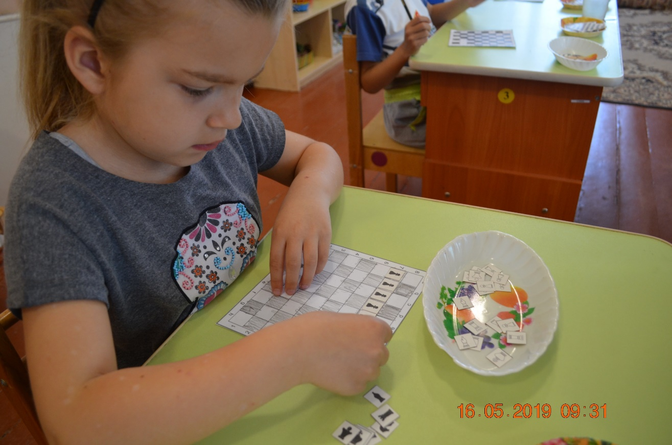
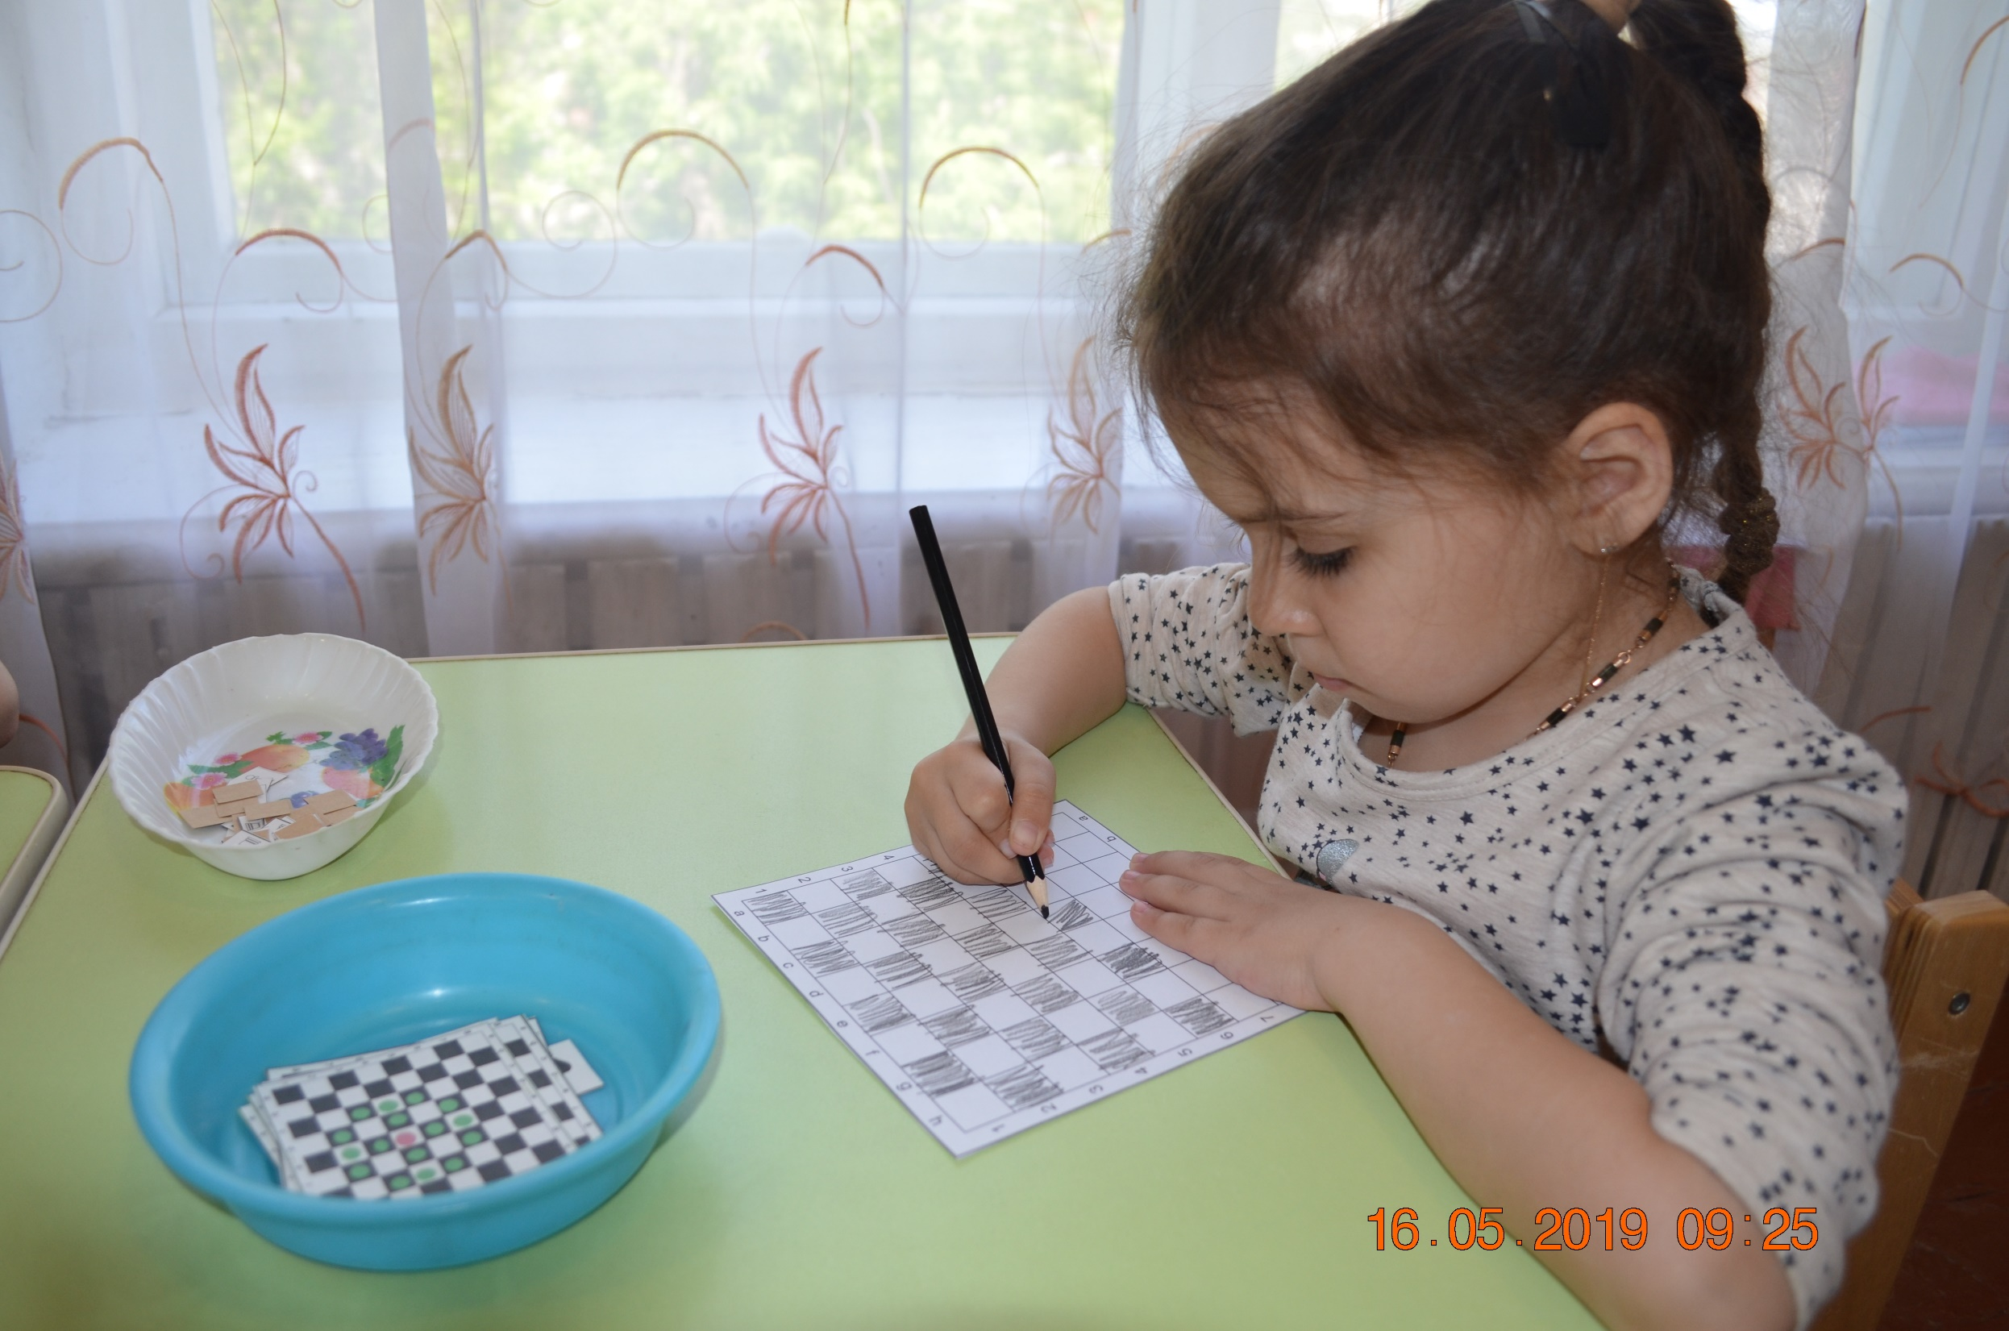
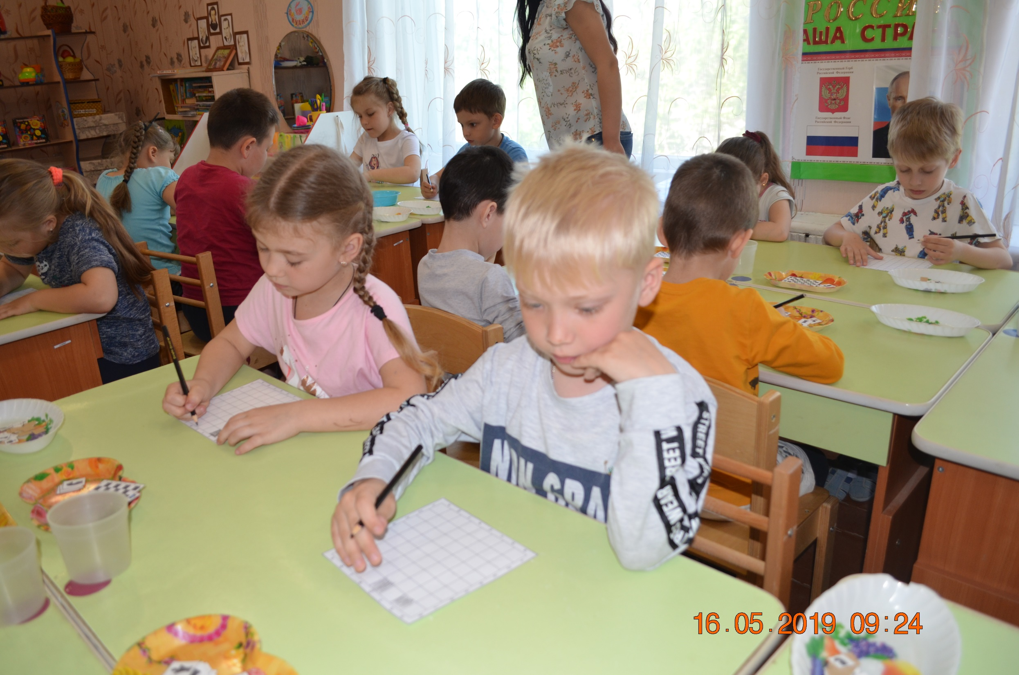

Slide 11
«ЧТО ИЗМЕНИЛОСЬ?»

Slide 12
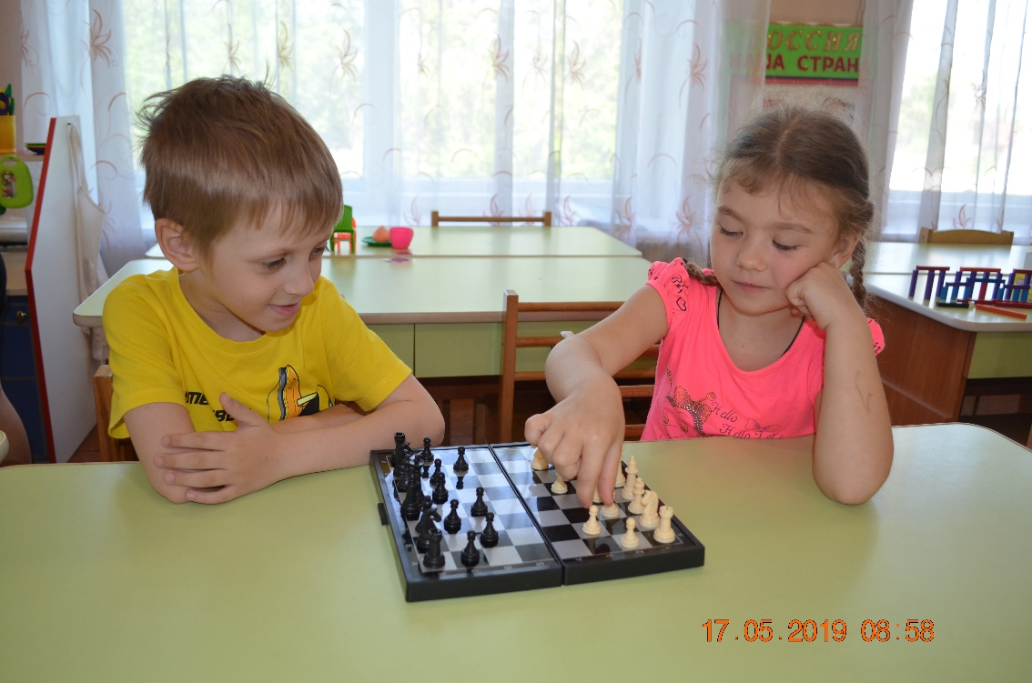
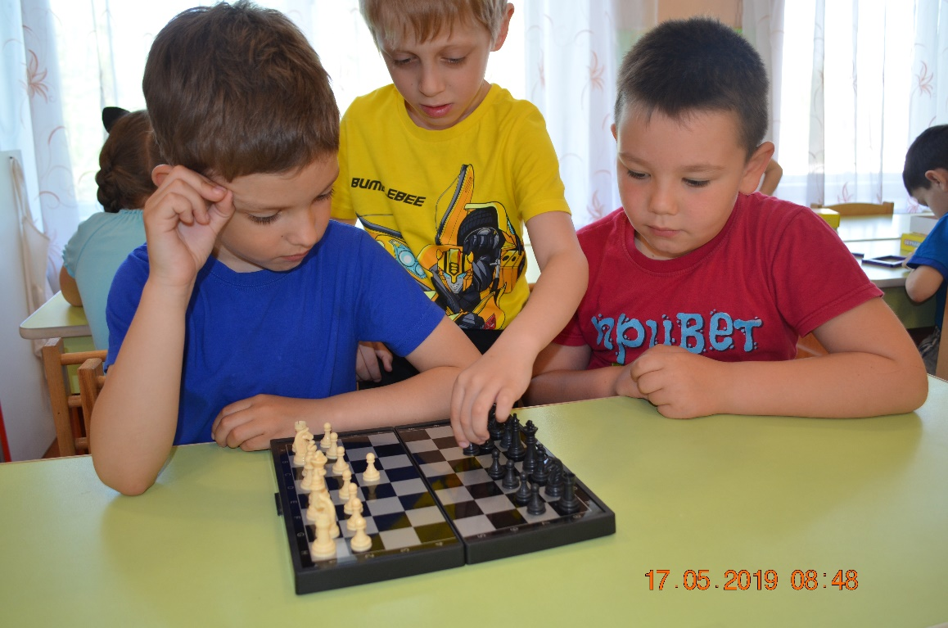
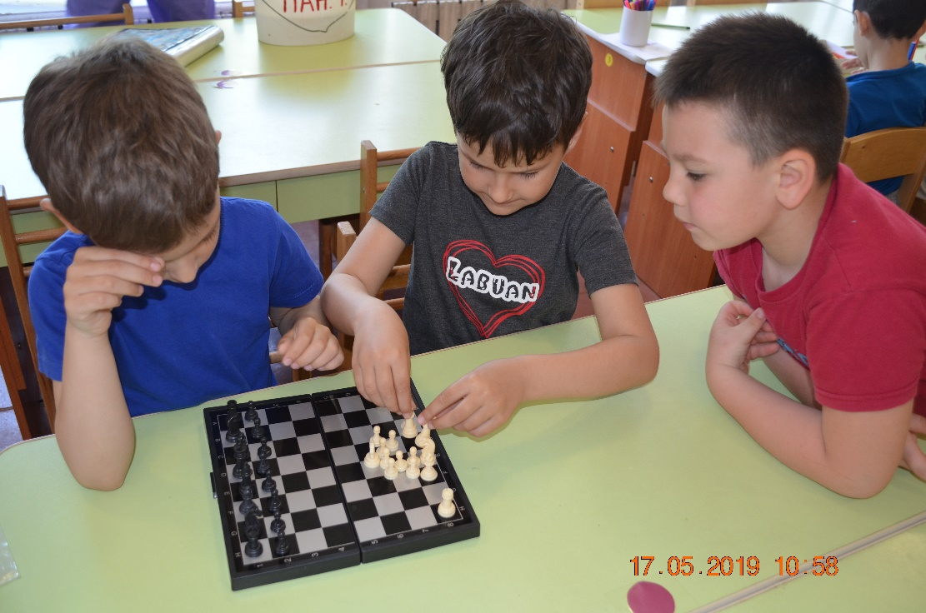

Slide 13
СПАСИБО ЗА ВНИМАНИЕ

